Slide 1
Conduite à tenir face aux incidents et accidents
TC 10 P

Slide 2
LA CHAINE DES SECOURS
La chaîne de secours est composée de plusieurs maillons tous indispensables à la prise en charge des victimes.

Slide 3
Ces maillons sont :
la sécurité ou protection
l’alerte des services de secours
la réalisation des gestes de secours d’urgence par un témoin
la mise en œuvre des gestes de secours en équipe
la prise en charge médicale pré-hospitalière
la prise en charge hospitalière

Slide 5
Son rôle :
La sécurité
La sécurité des secouristes, de la victime et des témoins constitue le premier maillon de la chaîne des secours.
Elle a pour rôle d’éviter la survenue d’un sur-accident, et par là même l’aggravation de l’état de la victime et/ou la survenue de nouvelles victimes.

Slide 6
L’alerte des services de secours
L’alerte immédiate aux services des secours d’urgence est indispensable pour que la prise en charge par des secouristes et/ou par une équipe médicalisée soit suffisamment précoce.
En France, les centres de réception et de traitement de l’alerte comme les centres de réception et de régulation des appels (CRRA) des SAMU, numéro 15, ou les centres de traitement de l’alerte (CTA) des sapeurs pompiers, numéro 18, reçoivent les appels d’urgence, localisent le lieux de l’alerte et de la détresse, puis décident en concertation des moyens matériels et personnels à dépêcher sur les lieux. Le numéro d’appel d’urgence européen 112 permet aussi de joindre ces centres.
Une alerte précoce, correcte et bien renseignée permet de gagner un temps précieux.

Slide 7
Le message d’alerte
Donnez votre nom, et le numéro de téléphone d’où vous appelez.
Donnez l’adresse précise de l’endroit où vous vous trouvez. N’oubliez pas la commune.
Expliquez s’il s’agit d’un accident domestique, de la circulation, un malaise sur la voie publique, une personne malade
le nombre de victimes
leur sexe et âge approximatif
leur état apparent (parle, saigne, transpire, respire...) Essayez de ne pas utiliser de termes médicaux.
leur position : debout, assis, couché sur le ventre, couché sur le dos, allongé sur le côté...
les gestes effectués et les mesures prises par vous-même ou par les tiers présents
Précisez s’il y a des risques persistants Par exemple un risque d’effondrement, d’incendie, d’explosion, de collision...
Ne raccrochez pas le premier. Attendez les instructions du service de secours.

Slide 8
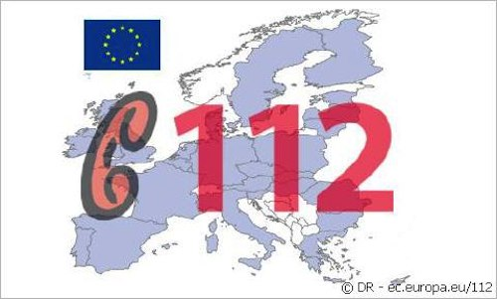
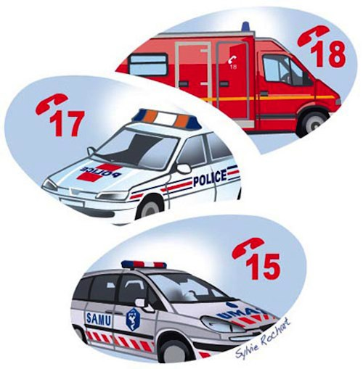

Slide 9
Les gestes de secours d’urgence
La mise en œuvre par les premiers témoins des gestes de secours d’urgence comme ceux de la réanimation cardio pulmonaire (RCP), améliore les chances de survie des victimes.
Ils permettent de les maintenir en vie ou d’éviter l’aggravation de leur état avant l’arrivée des équipes de secours ou de l’équipe médicale de réanimation pré-hospitalière.

Slide 10
Conduite à tenir systématique
Catsys 1 : prise en charge du groupe
Catsys2 : prise en charge de la victime

Slide 12
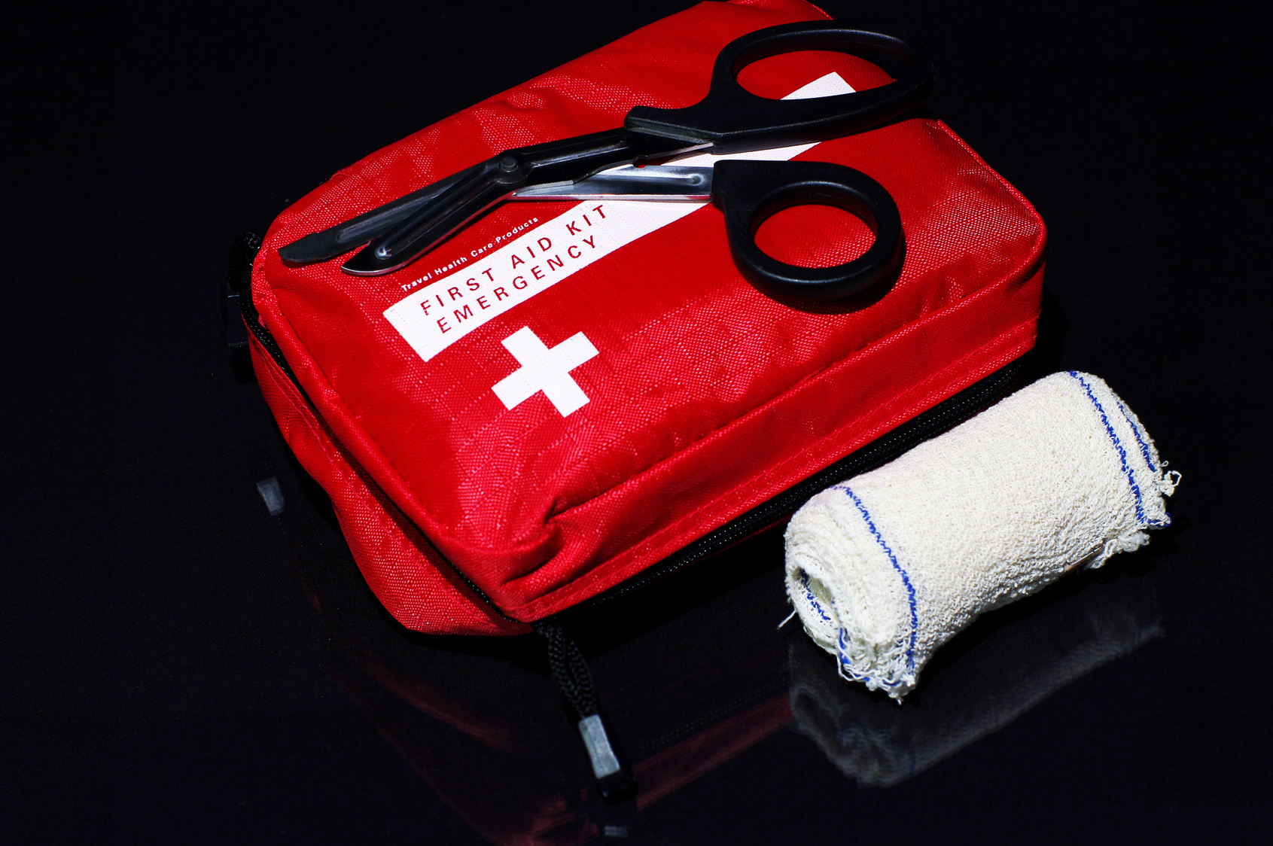
La trousse de secours du randonneur doit contenir ...

Slide 13
La trousse de secours du randonneur doit contenir ...
Un antalgique type paracétamol, sauf contre-indication médicale (l'aspirine ou les anti-inflammatoires sont à éviter)
Un lot de pansements prédécoupés de diverses tailles et imperméables
Un lot de 10 compresses 10*10 en sachet unitaire
Une bande de 5cm et une de 10cm, type Velpeau ou Nylex
Un rouleau de sparadrap ou équivalent si traumatisme

Slide 14
Des bandelettes pour suture de plaies superficielles en attente de diagnostic médical
Du savon liquide pour laver une plaie des souillures et des germes associés
Des pansements dit "seconde peau" pour protéger une ampoule
Une crème apaisante contre les piqures d'insectes
Un collyre anti UV
Un pro biotique en cas de diarrhée (ultra-levure 200 3x/j)
Un tube de granule ARNICA 9 CH, dix granules à sucer si traumatisme

Slide 15
Du sucre en emballage individuel
Un tire-tique, aiguilles et ciseaux
Une couverture de survie solide et de grande taille
Un sac poubelle pour les déchets à ramener
Un sac étanche pour contenir la trousse.

Slide 16
Avez-vous des questions ?

Slide 17
Je vous remercie de votre attention
Jacky Saloux janvier 2019

